Slide 1
Priscila Leandro Renato

Slide 2



Trabalho
Inspetora da Qualidade
Técnico em Processo
Técnico em Química

Slide 3
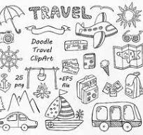
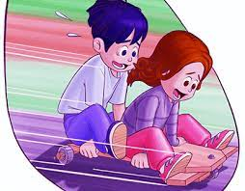

Lazer
Viagem
Aventura em Família
Praia e jogos com os amigos

Slide 4
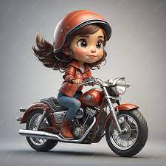

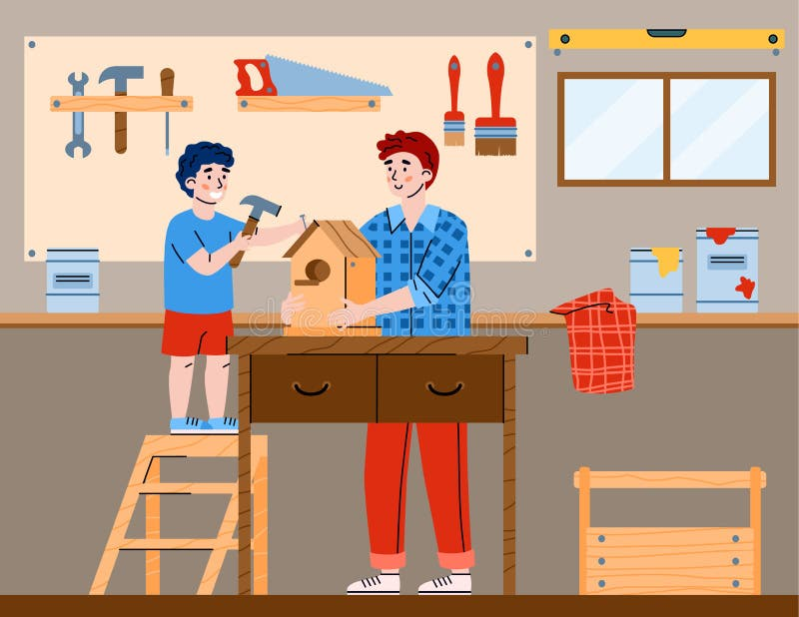
Hobby
Aquarismo
Moto
Marcenaria

Slide 5


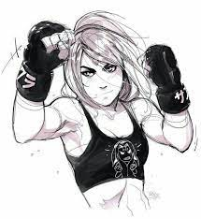
Esporte
Vôlei
Hapkido
Box

